Slide 2
INICIATIVAS DE REGULACIÓN DEL SECTOR MICOLÓGICO EN CASTILLA Y LEÓN:
Adema:
Proyecto LIFE, y seis Ayuntamientos de la zona de Pinares Llanos en el entorno de Almazán.
Adema, Asopiva, Proynerso, Tierras del Cid y otros quince Grupos de Acción Local de la Comunidad de Castilla y León: “Micología y Calidad” y “Recursos Micológicos y Desarrollo Rural”
Creación de la Asociación MYAS.
Aprobación del proyecto “MYAS RC” y firma del convenio de colaboración entre la Consejería de Fomento y Medio Ambiente y las Diputaciones Provinciales.
Programa Micocyl: 2014.

Slide 3
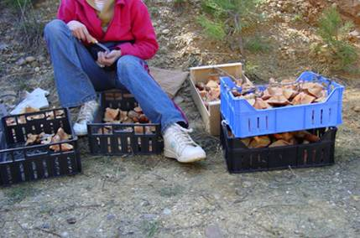
PROBLEMÁTICA DEL SECTOR MICOLÓGICO DESDE LA PERSPECTIVA DE LA REGULACIÓN:
No existen suficientes garantías para la sostenibilidad.
Importante presión recolectora.
Malas prácticas de recolección.
Ausencia de un sistema de vigilancia.

Slide 4
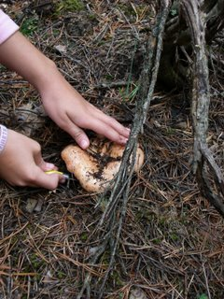
AUSENCIA DE RENTABILIDAD DEL RECURSO MICOLÓGICO:
Los ayuntamientos y entidades
locales propietarias de los montes no recibían ninguna compensación económica derivada de la explotación micológica.
No se tiene en cuenta el valor añadido que puede aportar el micoturismo en beneficio de la población local.

Slide 5
PROMOTORES:
Diputaciones Provinciales.
Consejería de Fomento y Medio Ambiente de Junta de Castilla y León
(Coordinación con otras Consejerías: Agricultura, Sanidad, Hacienda).
CESEFOR, fundación sin ánimo de lucro, como entidad gestora.

Slide 6
ESPÍRITU PARTICIPATIVO Y DE COLABORACIÓN:
Ayuntamientos propietarios.
Colectivo recolectores y Asociaciones Micológicas.
Servicio Territorial de Medio Ambiente (Técnicos y Agentes Medioambientales).
Universidades.
Empresas y agentes del Sector Turístico.
Otros agentes: guardería micológica, medios de comunicación, asociaciones, entidades bancarias, etc.

Slide 7
OBJETIVOS:
Sostenibilidad de los recursos micológicos.
Compatibilidad con otros aprovechamientos forestales.
Ordenación del sector, transparencia de mercado y eliminación de la economía sumergida.
Incremento y mejor distribución de las rentas locales.

Slide 9
SISTEMA DE REGULACIÓN MICOLÓGICA CARACTERÍSTICAS:
REGULACIÓN COMARCAL a través de
“UNIDADES DE GESTIÓN MICOLÓGICA” U.G.A.M.
Por experiencia: Fracasos de intentos de regulación a nivel local.
Por logística: Condición ventajosa para vigilancia y señalización.

Slide 10
SISTEMA DE REGULACIÓN MICOLÓGICA CARACTERÍSTICAS:
Unidades de Gestión Micológicas (UGAM)
en la provincia de Salamanca (2014/2015).
UGAM “Sierras de Francia, Béjar y Quilamas”: 25 ayuntamientos
UGAM “El Rebollar”: 14 ayuntamientos

Slide 11
SISTEMA DE REGULACIÓN MICOLÓGICA CARACTERÍSTICAS:
EXISTENCIA DE UN ENTE GESTOR INTERMEDIO
Los municipios adheridos al Micocyl adjudican
el aprovechamiento micológico a un ente gestor común.

Slide 12
SISTEMA DE REGULACIÓN MICOLÓGICA CARACTERÍSTICAS:
RESPONSABILIDADES DEL ENTE GESTOR:
Ejecución material del programa Micocyl:
Sistema de emisión de permisos de recolección.
Señalización del territorio.
Vigilancia: contratación de guardas particulares de campo.
Inventarios de campo: sostenibilidad del recurso.
Cursos de formación.
Gestión de la marca de garantía de calidad
“Setas de Castilla y León”.

Slide 13
Vigilancia privada
(logotipo corporativo)
Señalización del territorio
(según Decreto 130/1990).

Slide 14
SISTEMA DE EMISIÓN DE PERMISOS DE RECOLECCIÓN.
(modelo provincia de Salamanca)
FORMATO DE LOS PERMISOS DE RECOLECCIÓN:
Sistema de talonario en formato papel.
A través de la aplicación de la web: www.micocyl.es
Permiso es nominal e intransferible.
Validez: La campaña micológica dura 1 año.

Slide 15
SISTEMA DE EMISIÓN DE PERMISOS DE RECOLECCIÓN.

Slide 16
SISTEMA DE EMISIÓN DE PERMISOS DE RECOLECCIÓN.
(modelo provincia de Salamanca)
MODALIDADES DE PERMISOS DE RECOLECCIÓN:
Surgen de la combinación de tres variables:
Origen del recolector.
Validez temporal.
Motivo de la recolección.

Slide 17
SISTEMA DE EMISIÓN DE PERMISOS DE RECOLECCIÓN.
(modelo provincia de Salamanca)
PERIODO | LUGAR DE | RECREATIVO | COMERCIAL
DE VALIDEZ | RESIDENCIA
Dos días | TODOS | 5 €* | NO
Temporada | LOCAL | 3 € | 10 €
 | VINCULADO | 10 € | 50 €
 | PROVINCIAL | 20 €* | 200 €*
 | FORÁNEO | NO | 400 €*

Slide 18
SISTEMA DE EMISIÓN DE PERMISOS DE RECOLECCIÓN.
PUNTOS DE EXPEDICIÓN DE PERMISOS:
Establecimientos privados.
(tienda, bar, restaurante, casa rural, etc).
Ayuntamientos.
Internet: www.micocyl.es

Slide 19
VENTAJAS PARA LOS MUNICIPIOS
Sociales:
Explotación sostenible de los recursos micológicos.
Imagen de seriedad y orden al colectivo de recolectores.
Condiciones ventajosas para los recolectores locales.
Puntos de venta de permisos dentro de los municipios.
Un sistema general de vigilancia micológica.
Inclusión en un proyecto global de investigación.
Contribución al turismo rural.
Celebración de otros actos culturales, cursos y eventos.

Slide 20
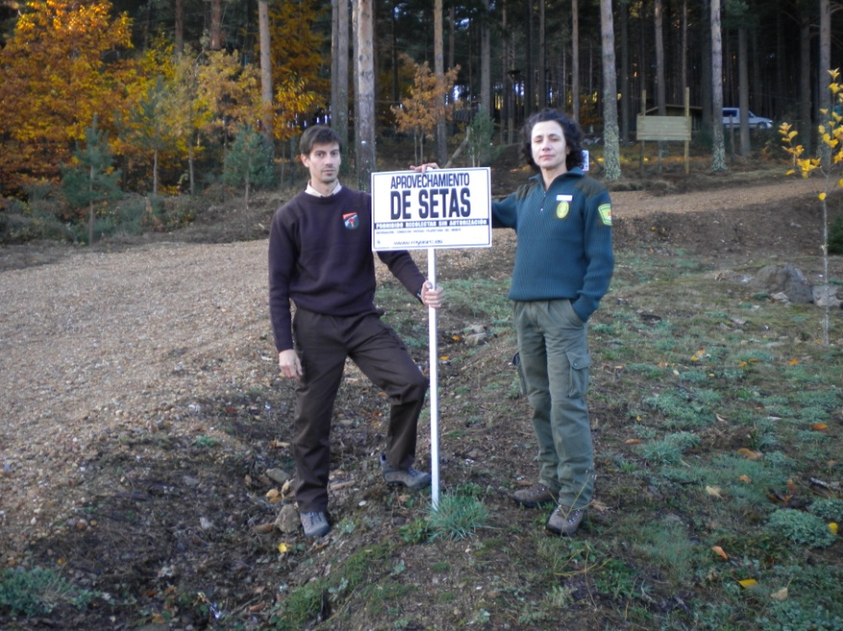
VENTAJAS PARA LOS MUNICIPIOS
Económicas:
Obtención de ingresos económicos.
Ausencia de inversión económica: riesgo inexistente.
Control sobre la actividad comercial micológica en su localidad.

